Slide 1
虚拟试衣关键技术研究与实现
报 告 人：贾博
指导老师：吴壮志

Slide 2
主要内容
选题的背景与意义
国内外研究现状
研究内容与技术方案
关键技术
研究工作计划
主要参考文献

Slide 3
选题的背景与意义
3D虚拟仿真和显示在电影特技、游戏动画、数字景区、气象预报、工业设计等领域应用价值的日益凸显；
衣服动画逐渐成为新的研究趋势，可用于游戏、电影、动画等多种娱乐行业，服装计算机辅助设计与计算机辅助制造等行业，以及虚拟衣服实时试穿；
衣服动画的应用前景非常广阔，但也面临着巨大的技术难点，仿真效果的真实性和虚拟显示的实时性。
布料属性
模型元素量
空气浮力
物体间碰撞
布料自碰撞
Notes:
随着计算机硬件性能的提高和虚拟现实技术的发展，3D虚拟仿真和显示在电影特技、游戏动画、数字景区、气象预报、工业设计等领域应用价值的日益凸显。
衣服仿真逐渐成为新的研究趋势，可用于游戏、电影、动画等多种娱乐行业，服装计算机辅助设计与计算机辅助制造等行业，以及虚拟衣服实时试穿；
首先，从不同的角度可以将布料的力学和物理特性分成不同种类。从布料纤维的属性分有棉、麻、丝、合成纤维等；从布料结构上有直径型、内纤维型、纱线型；从纱线结构可以分为织布、针织布、非织布；从布料的形状可以分为紧型和松型。这诸多的属性对布料的刚度，弯曲性，虚拟效果至关重要。其次，衣服随着人体在运动的过程中，空气浮力对衣服形态的影响也将增加，成为高精度仿真中不得不考虑的重要因素。
为了得到逼真的视觉效果，一般每个物理模型的元素量都在数千甚至百万。特别在基于物理模型的可变形体仿真中，对每个元素都需要求解动力学方程，而且还需要处理元素之间的自碰撞、物体之间的相互碰撞等问题，这将严重影响着衣服动画仿真与显示的实时性能。仿真效果的真实性和虚拟显示的实时性一直是衣服动画技术中的两大研究热点和难点，长期制约着3D虚拟衣服动画在现实世界中的应用范围。
布料的种类和针织结构的不同会对布料的刚度和弯曲性产生不同的影响，衣服在运动过程中，空气浮力的变化也是会对衣服的仿真造成极大的影响。
每个模型都由成千甚至百万的元素，计算量很大，而且衣服豫东过程中的碰撞检测也需要巨大的计算量，所以可看出衣服动画的真实性和实时性一直是两个研究热点和难点。

Slide 4
主要内容
选题的背景与意义
国内外研究现状
研究内容与技术方案
关键技术
研究工作计划
主要参考文献

Slide 5
国内外研究现状
国内外研究人员针对布料仿真的计算机模拟的研究已经开展了很多年，到目前为止布料模型主要有：几何模型，离散体模型，连续体模型，物理-几何模型；
布料仿真应用
MIRACloth，MIRALab开发的服装仿真软件，包含2D设计和3D仿真两个部分；
My Virtual Model Inc.，两个核心技术 My Virtual Model Dressing Room 和 My Fit，允许用户在互联网上试穿衣服，H&M、Adidas等；
Havok Cloth，帮助游戏设计师设计及制作角色服装和动画的开发工具。
Notes:
网格模型的静态造型技术已经日趋成熟，人们关注的是如何把客观世界中物体的运动和形变更真实地在计算机中实现。现实中各种物体的运动变形都遵循着一定的自然规律，我们关注的便是在大自然中普遍存在的微观上不改变拓扑连接信息的变化，诸如一些刚体变化，如人肢体的运动等，和非刚体变化如橡皮筋的伸缩等，变化的只是几何信息。如何逼真地模拟这些变形是当前的研究热点，如何高效地根据用户的设计意图将原始模型进行相应的形状处理成为了这个领域研究的主要内容，在计算机动画或三维特效的生成中都有很广的应用。网格形状处理的关键在于如何降低网格模型操作的复杂度，如何有效地和用户进行交互工作，并转换成为内在计算模型所需要的参数信息，使相应的网格编辑工作能更迎合普通用户。考察算法好坏的指标主要有两点，一是变形结果的质量，二是完成特定任务所需的用户交互工作量，即变形的效率问题。

Slide 6
主要内容
选题的背景与意义
国内外研究现状
研究内容与技术方案
关键技术
研究工作计划
主要参考文献

Slide 7
研究内容与技术方案
研究目标
深入研究虚拟试衣系统中的理论难题和技术障碍，探索更加先进的3D服装模型、数值求解算法、碰撞检测算法，以期在仿真的真实性和实时性等方面进一步取得突破，使得普通用户能够在未来借助电脑看到试穿衣服的效果。
研究内容
虚拟试衣系统的研究主要包含四个部分，建立布料动画模型、数值求解微分方程、碰撞检测算法、碰撞响应策略。

Slide 8
研究内容与技术方案
三维布料动画模型
几何模型（Weil^{[1]}，Agui等^{[2]}，Hinds等^{[3]}，Ng等^{[4]}，Hadap等^{[5]}）
使用一些经验性的几何方程来表示布料特有的几何特征，简单、计算效率很高，但通常仅能表示静态变形状态，难以生成一段真实而连贯的复杂变形动画。
连续体模型（Feynman^{[6]}，Terzopoulos等^{[7]}，Carignan等^{[8]}，Eischen等^{[9]}）
将布料看做连续体，在弹性力学基础上，利用薄膜理论、板壳理论中的力学分析简化布料建模。但是，织物是由纤维编织而成，并不满足连续体基本假设，难以准确描述织物某些变形行为，如褶皱和屈曲等。
离散体模型（Breen^{[10]}，Volino等^{[11]}，Provot等^{[12]}，Baraff等^{[13]} ，Choi等^{[14]}）
即粒子系统，将布料多边形网格的顶点赋予质量并能依据相关物理定律和规律进行运动。最常用的系统，质点-弹簧系统。具有良好的性能和伸缩性，简化动画实现。
物理-几何模型（Cordier^{[15]}，Oshita等^{[16]}）
综合利用物理和几何方法。几何方法和物理方法相互制约，效果不真实。
Notes:
布料几何模型的计算效率很高,然而它通常仅能生成布料的某些静态变形状态(如最终悬垂状态),难以生成一段真实而连贯的复杂变形动画，几何模型的应用局限性造成了其在布料动画领域中的发展中受到了一定的限制然而,布料几何模型简单、高效的特点却使它在织物工业应用领域特别是织物CAD中得到了广泛的应用。
严格意义上讲,织物并不满足连续介质力学中的连续体基本假设,这是因为织物是由成千上万的纤维(fiber)编织而成，纤维间的空隙与织物的尺寸相比不能忽略而且纤维间特定的编织方式(如平织、斜织等)将使织物的物理机械性质分布不均匀。实际上,即使利用最为复杂的连续体模型也很难准确地描述织物某些变形行为,如褶皱和屈曲等。
布料粒子模型具备良好的性能和伸缩性,既能模拟如桌布一样的简单布料,也能有效模拟如服装一般的复杂布料；布料粒子模型直接利用了布料的空间网格表示,避免采用复杂且计算量巨大的有限元法,从而极大地简化了物理系统的实现、计算以及布料场景的绘制；布料粒子系统与场景中其它物体的物理交互如碰撞、摩擦等效果将更容易实现
物理一几何模型的缺点是几何方法和物理方法有时可能会破坏对方模型中一些约束条件,使得生成的布料变形效果并不真实

Slide 9
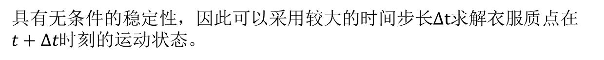
研究内容与技术方案
数值求解策略
显示欧拉法
误差较大，为了获得算法的稳定性，时间步长不能太大。
隐式欧拉法
具有无条件的稳定性，因此可以采用较大的时间步长$∆t$求解衣服质点在$t+∆t$时刻的运动状态。
梯形法
将显示欧拉法和隐式欧拉法进行算术平均，可以获得更加精确的梯形法，也是一种隐式方法，同隐式欧拉法一样，需要迭代求解。
龙格-库塔法
源于泰勒级数，是一种高阶的数值积分方法，阶数越高，误差越小，复杂度越高，以四阶龙格-库塔法最常用。
Verlet积分法
$S\left(t+∆t\right)=2S\left(t\right)−S\left(t−∆t\right)+a(t){∆t}^{2}+O({∆t}^{4})$，显示三阶微分求解器，不涉及质点速度的计算，累计误差小、运算量少、精度高。

Slide 10
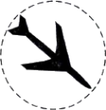

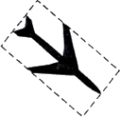


研究内容与技术方案
碰撞检测
基于层次包围盒的碰撞检测算法
包围球
直观、构造简单，大空隙，增加没必要的检测，降低系统性能；
AABB盒
简单易行，较紧密包围，特殊情况下也存在较大空隙；
OBB盒
紧密，检测精度高，构造更新复杂、低效，相交测试难度大；
k-DOP包围盒
紧密，精确度更高，构造方式和碰撞判别复杂；
凸包
检测精度高，构造和碰撞判别非常复杂，很少使用。
基于空间划分的碰撞检测算法
均匀划分，迅速定位，适合物理对象高速动态变化场景；
非均匀划分，根据对象位置和密度分布确定划分边界和方向；
空间划分，在高速动态场景中，无需频繁重建空间结构，但是对于物体对象形状大小不同，很难保持一致的检测性能。
Notes:
包围球最为直观、构造简单,就是将物体对象或者组成元素包含在一个具有一定半径的球体中,由于球体在形状上的特殊性,可以非常容易地判别出两个包围球是否发生了相交。若是两个包围球的圆心距离小于他们的半径之和,则说明这两个包围和相交；
AABB包围盒本质上是一个正好包围住物体对象的最小长方体,而且互为正交的表面分别平行于笛卡尔系的X、y、Z三个坐标轴，判断两个AABB盒是否相交的充分必要条件就是,两个包围盒在笛卡尔坐标系中三个坐标平面上的投影都相交
OBB盒类似于AABB,也是一个对面相互平行的六面体,而且各面互为正交，找出最佳的包围盒平面方向,使得包围盒的体积最小,于OBB盒的紧密程度比AABB要好,因而检测精度更高。然而,OBB树的构造和更新复杂、低效,所占据的存储空间更多,相交测试难度也大,导致其总体性能并不比AABB具有明显的优势。
k-DOP包围盒则是由k个平面构成的包围体(k>6,且为偶数),而且对面相互平行(共k/2对互相平行的平面)，相比OBB,k-DOP盒更加紧密,因而测试精度更高。和OBB盒的相交测试方法一样,若两个k-DOP盒在所有的投影面上都重合,则说明一定发生了碰撞;若在某个投影面上的投影互不重合,则一定没有发生碰撞。
凸包类似于k-DOP包围盒,只是不要求面的个数必须为偶数,而且对面也不一定相互平行。由于其构造方式和碰撞判别更加复杂,实际被使用的情况相对较少。

Slide 11
研究内容与技术方案
碰撞响应
碰撞响应的本质是通过校正碰撞物体对的位置，以避免物体发生进一步的穿透现象。
顶点位置投射法
在检测出碰撞发生时，把碰撞点的位置投射到两碰撞体表面，防止进一步发生穿透。适合于无需显示计算物体运动速度的Verlet等数值方法中，物体运动更加符合实际的碰撞现象。
惩罚力法
在检测出碰撞发生时，通过对物体施加碰撞响应惩罚力的方式避免穿透现象的发生，惩罚力的方向和物体表面法向量相同，大小一般和穿透深度成正比关系，也可以取某个定制，这种方法实现简单，然而，碰撞响应惩罚力的真实大小一般很难确定，使得仿真系统很容易出现数值不稳定的现象。

Slide 12
研究内容与技术方案
仿真流程
导
入
模
型
数
据
建
立
质
点
弹
簧
模
型
建
立
碰
撞
模
型
计
算
质
点
受
力
更新质点速度位置
数值积分求解
碰撞检测
碰撞响应修正
显示服装模拟动画
否
模拟结束？
开
始
是
结
束

Slide 13
主要内容
选题的背景与意义
国内外研究现状
研究内容与技术方案
关键技术
研究工作计划
主要参考文献

Slide 14
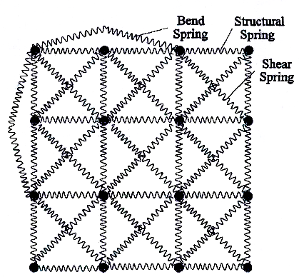
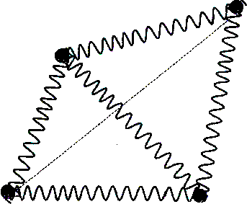
关键技术
质点-弹簧模型
质点-弹簧模型是由质点和弹簧组成的一种非连续结构，构成整块布料的形状，质点间的相互关系归结为质点间的弹簧作用，弹簧主要分为3类：
P_{i,j+1}
结构弹簧（Structural Spring）
保持质点间初始状态时的距离，模拟布料内经纬两个方向的作用力，弹性系数很大，以阻止布料在经纬两个方向过度的拉压变形；
P_{i+1,j}
结构弹簧
P_{i,j}
即三角形的边
P_{i,j+1}
P_{i+1,j+1}
剪切弹簧（Shearing Spring）
防止织物在自身平面过渡变形而给织物的一个剪切力，模拟布料内倾斜方向的作用力，弹性系数较大，以阻止斜向的过渡变形并模拟布料的伸展性；
P_{i,j}
P_{i+1,j}
P_{i,j+2}
弯曲弹簧（Bending Spring）
共边的两个三角形的对顶点之间
防止织物过分的不自然弯曲，连接经纬两个方向相间隔的两质点，模拟布料在弯曲或折叠时的抗弯曲性能，弹性系数较小，在仿真中有时不考虑。
P_{i+2,j}
P_{i,j}

Slide 15

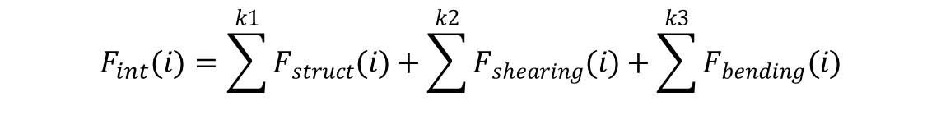

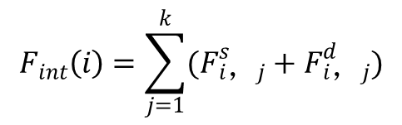



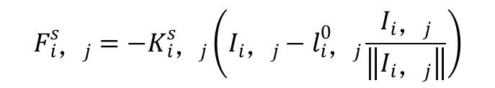
关键技术
质点受力分析
$$\ddot{x}=m^{−1}F=m^{−1}(F_{int}+F_{ext})$$
任意一个质点空间位置向量$x$的运动方程可表示为
内力
$$F_{i，j}^{s}=−K_{i，j}^{s}\left(I_{i，j}−l_{i，j}^{0}\frac{I_{i，j}}{\left\|I_{i，j}\right\|}\right)$$
弹簧力：
弹簧阻尼力：
$$F_{i，j}^{d}=K_{i，j}^{d}(V_{j}−V_{i})$$
$$F_{int}\left(i\right)=\sum_{j=1}^{k}{(F_{i，j}^{s}+F_{i，j}^{d})}$$
质点内力：
$$F_{int}(i)=\sum^{k1}{F_{struct}(i)}+\sum^{k2}{F_{shearing}(i)}+\sum^{k3}{F_{bending}(i)}$$
外力
重力：
$$G=mg$$
空气阻力：
$$F_{a}=−K_{a}v$$
支持力：
$$F_{s}=kF$$
Notes:
每种弹簧的内力和形变量呈理想的线性关系

Slide 16
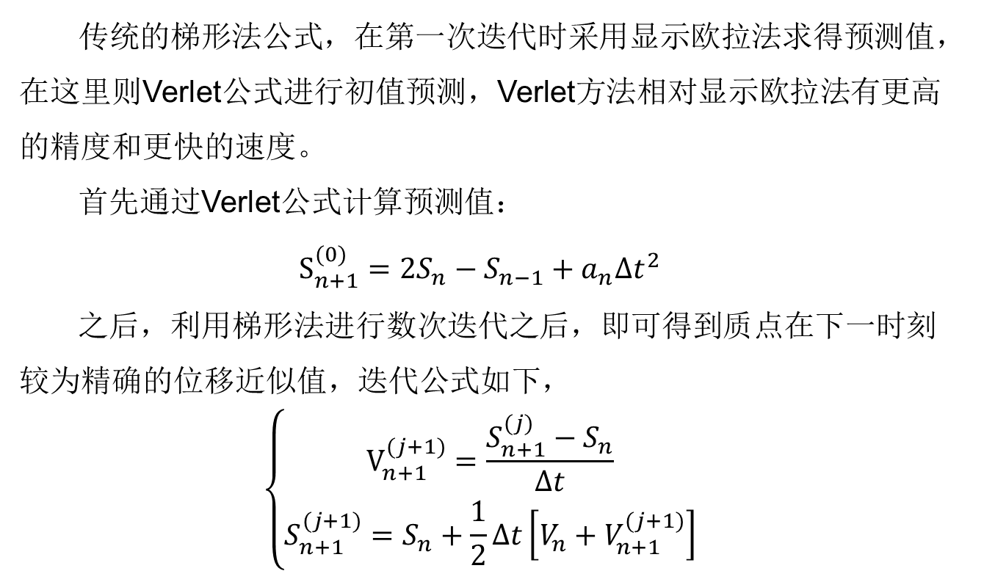
关键技术
数值积分策略
传统的梯形法公式，在第一次迭代时采用显示欧拉法求得预测值，在这里则Verlet公式进行初值预测，Verlet方法相对显示欧拉法有更高的精度和更快的速度。
首先通过Verlet公式计算预测值：
$$S_{n+1}^{(0)}=2S_{n}−S_{n−1}+a_{n}{∆t}^{2}$$
之后，利用梯形法进行数次迭代之后，即可得到质点在下一时刻较为精确的位移近似值，迭代公式如下，
$$\left\{\begin{aligned}V_{n+1}^{(j+1)}=\frac{S_{n+1}^{(j)}−S_{n}}{∆t} \\ S_{n+1}^{(j+1)}=S_{n}+\frac{1}{2}∆t\left[V_{n}+V_{n+1}^{(j+1)}\right]\end{aligned}\right.$$

Slide 17
关键技术
碰撞检测
AABB包围盒具有建构简单快速、相交测试简单、内存开销少的特点，关于AABB树的建立，这里使用自顶向下的方式来建立。

Slide 18
主要内容
选题的背景与意义
国内外研究现状
研究内容与技术方案
关键技术
研究工作计划
主要参考文献

Slide 19
研究工作计划
时间 | 工作内容
2013.10 - 2013.11 | 查阅文献，了解技术框架
2013.12 - 2014.03 | 研究并搭建程序基本框架
2014.03 - 2014.05 | 研究并实现衣服物理模型
2014.05 - 2014.06 | 研究并实现数值积分算法
2014.06 - 2014.09 | 研究并实现碰撞检测策略
2014.09 - 2014.10 | 测试并优化
2014.10 - 2014.12 | 撰写论文
Notes:
通过求解原始网格每个三角形的质心点，连接各质心点可得到原始网格的对偶网格 原始三角网格中，一个三角形有三个邻接三角形(边界三角形少于三个)。因此，在对偶网格上(对偶网格上一个顶点对应原始网格中一个三角形)，一个网格顶点有三个邻接顶点，因此对偶网格中一个网格顶点的1阶邻域结构刚好组成一个四面体，这比原始网格中顶点的1-邻域结构要简单得多。对偶顶点的领域关系简单 其中，$q_{i}^{∗}$是对偶点$v_{i}^{∗}$在其邻接顶点所构成的三角形平面i上的投影点，$n_{i}^{∗}$是指平面外侧的单位法向量，$h_{i}$是法向量的带符号的模，$ω_{ij}^{∗}$是$q_{i}^{∗}$的$∆_{v_{i1}^{∗}v_{i2}^{∗}v_{i3}^{∗}}$上的质心坐标值。

Slide 20
主要内容
选题的背景与意义
国内外研究现状
研究内容与技术方案
关键技术
研究工作计划
主要参考文献

Slide 21
主要参考文献
[1] Weil J. The synthesis of cloth objects [A]. Proceedings of ACM SIGGRAPH 86[C]. 1986:49-54.
[2] Agui T, Nagao Y, Nakajma M. An expression method of cylindrical cloth objects: an expression of folds of a sleeve using computer graphies[J]. Trans.Soc.of Electronics, Information and Communications, 1990, J73-D-II(7): 1095-1097.
[3] Hinds B K, Mccartney J. Interactive garment design[J]. The Visual Computer, 1990, 6(2): 53-61.
[4] Ng H N, Grimsdate R L. Computer graphics techniques for modeling cloth[J]. IEEE Computer Graphics and Applications, 1996, 16(5): 28-41.
[5] Hadap S, Bangerter E, Volino P, et al. Animating wrinkles on clothes[A]. Proceedings of IEEE Visualization 1999[C]. IEEE Computer Society, 1999: 175-182.
[6] C. Feynman. Modeling the appearance of cloth [D]. Cambridge, MA, USA: Massachusetts Institute of Technology, 1986.
[7] D. Terzopoulos, K. Fleischer. Deformable models. The Visual Computer. 1988, 6(4)
:306-331.
[8] M. Carignan, Y. Yang, N. Magnenat-Thalmann. Dressing animated synthetic actors with complex deformable clothes. Computer Graphics (ACM SIGGRAPH '92). 1992,99-104.

Slide 22
主要参考文献
[9] J.W. Eischen, S. Deng, T.G. Clapp. Finite-element modeling and control of flexible fabric parts. IEEE Computer Graphics and Applications. 1996,16(5):71-80.
[10] D.E. Breen, D.H. House, RH. Getto. A physically-based particle model of woven cloth. The Visual Computer. 1992, 8:264—277.
[11] P Volino, N. Magnenat-Thalmann. Developing simulation techniques for an interactive clothing system. IEEE International Conference on Virtual Systems and Multimedia. 1997, 109-118.
[12] X. Provot. Deformation constraint in a mass-spring model to describe rigid cloth behavior. Proceedings of Graphics Interface. 1995,147-154.
[13] D. Baraff,A. Witkin. Large steps in cloth simulation. Computer Graphics (SIGGRAPH ’98). 1998,43-54.
[14] Choi K J, Ko H S. Stable but responsive cloth. ACM Transactions on Graphics, 2002, 21(3): 604-611.
[15] F. Cordier, N. Magnenat-Thalmann. Real-time animation of dressed virtual humans. Computer Graphics Forum. 2002, 21(3):327-336.
[16] M. Oshita,A. Makinouehi. Real-time cloth simulation with sparse particles and curved faces. Proceedings of Computer Animation. 2001:220-227.

Slide 23
Thanks！

